Slide 1
РЕЗУЛЬТАТЫ ЭКСПЛУАТАЦИИ
ГТУ-10П, ГТУ-12П, ГТУ-16П, ГТУ-25П
в ПАО «Газпром».
Создание малоэмиссионной камеры сгорания
Уткин Павел Александрович
Заместитель генерального конструктора по эксплуатации
03…06 декабря 2018

Slide 2
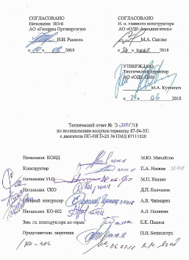
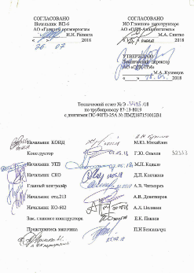
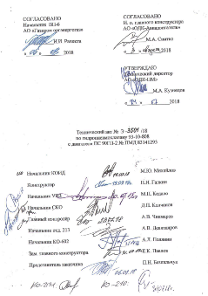
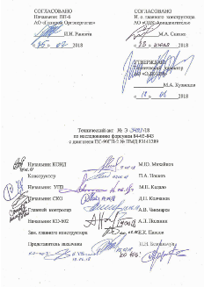
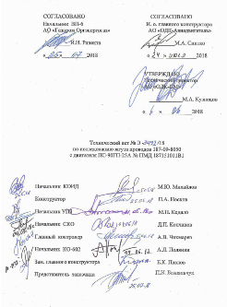
Исследование дефектов
1. Акты дефектации при разборке
2. Исследования в лаборатории
4. Заключения АО «ОДК-Авиадвигатель» по дефектам для разработки мероприятий
3. Технические отчёты АО «ОДК-ПМ» (1 месяц после разборки) – 54 шт. за 2018
5. Совместный контроль по мероприятиям

Slide 3
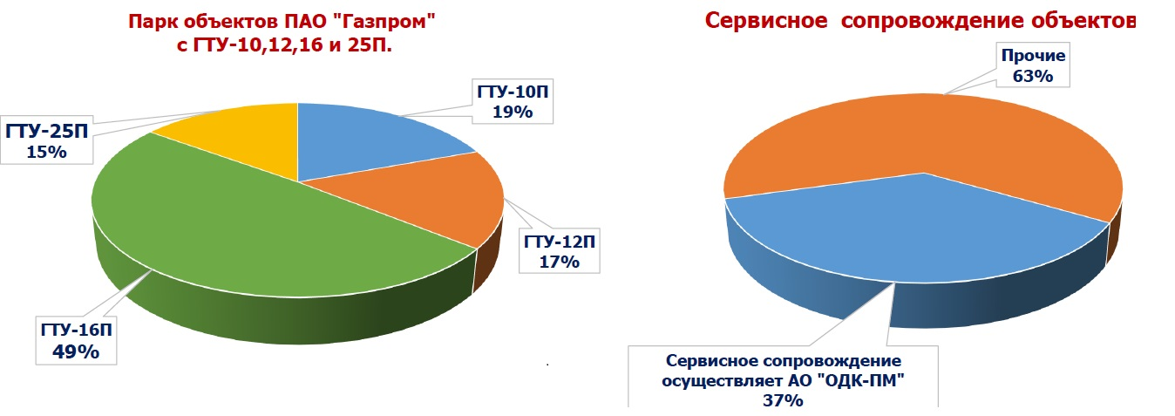
Предоставление информации по парку ГТУ

Slide 4
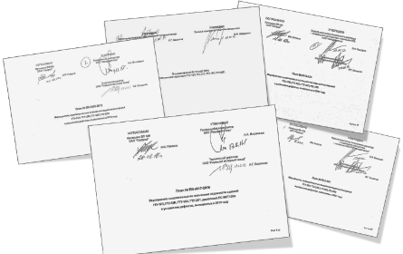
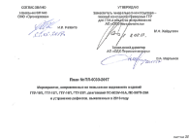
Планы мероприятий, направленных на повышение надёжности ГТУ-10П, ГТУ-12П, ГТУ-16П, ГТУ-25П
1
План № ПЛ-0023-2014 - Устранение дефектов 2013 года
2
План № ПЛ-0005-2015 - Устранение дефектов 2014 года
3
План № ПЛ-0017-2016 - Устранение дефектов 2015 года
4
5
План № ПЛ-0030-2017 - Устранение дефектов 2016 года
План № ПЛ-0008-2018 - Мероприятия, направленные на повышение надёжности изделий ГТУ-10П, ГТУ-12П, ГТУ-16П, ГТУ-25П, двигателей ПС-90ЭУ-16А, ПС-90ГП-25А и устранение дефектов, выявленных в 2017 году

Slide 5
Исполнение планов повышения надёжности
ПЛ-0030-2017
План повышения надёжности ПЛ-0030-2017:
Наименование работ | Кол-во в плане | Выполнено | Работы продолженные в 2018 году | Прекращено
Мероприятия по дефектам, приведшим к досрочному съёму двигателей. | 23 | 20 | 3 | -
Повреждение роликоподшипника ТВД. Извещением №84-7911 от 03.10.2014 двигатели ПС-90ГП-1, -2, -3 комплектовать р/подш. ТВД FAG.
Мероприятия по дефектам, приведшим к вынужденным остановам. | 31 | 24 | 6 | 1
Неисправность клапана 87-10-805 продувки опоры ТНД. 87101017. Оформлено ЭТУ 87-02-2016 по замене клапана 87-10-805 на 87-10-808 и изменению системы подвода воздуха к клапану КТНД.
Мероприятия по дефектам, приведшим к неудавшимся пускам. | 2 | 2 | - | -
Мероприятия по прочим неисправностям, устранёнными в эксплуатации. | 31 | 28 | 3 | -
Появление сигнала «Повышенная осевая сила ротора СТ. 86041016Р1. Оформлено ЭТУ по изменению значения уставки осевой силы ротора СТ с 0,19 на 0,18 на всем парке ГТУ-10П.

Slide 6
Исполнение планов повышение надёжности
ПЛ-0008-2018
План повышения надёжности ПЛ-0008-2018:
Наименование работ | Общее количество | Выполнено
Мероприятия по дефектам, приведшим к досрочному съёму двигателей . | 75 | 74
Мероприятия по дефектам, приведшим к вынужденным остановам. | 17 | 16
Мероприятия по дефектам, приведшим к неудавшимся пускам. | 3 | 3
Мероприятия по прочим неисправностям, устранёнными в эксплуатации. | 49 | 48

Slide 7
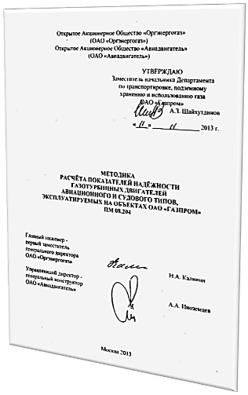
Расчёт показателей надёжности
В соответствии со СТО ОДК 027-2018 по методике расчёта ПМ 08.204 и ГОСТ 27.0002-2015, ГОСТ РВ 27.1.02-2005, ГОСТ В 20436-88, ОСТ 102572-86.
«Методика расчёта показателей надёжности газотурбинных двигателей авиационного и судового типов, эксплуатируемых на объектах ОАО «Газпром» ПМ 08.204 - введена 11.11.2013 г.

Slide 8
Контролируемые показатели
Нормированные показатели надёжности парка двигателей:
средняя наработка парка двигателей до отказа: То кпн = Тр / R кпн ,
где Тр – суммарная наработка парка двигателей за расчётный период, ч;
R кпн – количество отказов парка двигателей из-за конструкционных и производственных неисправностей, обусловивших вынужденный останов агрегата.
средний эксплуатационный коэффициент готовности парка двигателей: Кг = Тр / (Тр + Твп кпн),
где Твп кпн – суммарное время вынужденного простоя агрегатов за расчётный период при устранении последствий
отказов из-за конструкционных и производственных неисправностей двигателей, ч.
средний коэффициент технического использования парка двигателей: Кти = Тр / (Тр + Твп кпн + Ттор),
где Ттор – суммарное время планового простоя агрегатов при выполнении операций планового технического
обслуживания и ремонта двигателей за расчётный период, ч.
средний коэффициент безотказности пусков парка двигателей: Кбп = Куп / Кпп,
где Куп – количество успешных пусков двигателей за расчётный период;
Кпп – количество попыток пуска двигателей за расчётный период, складывающееся из количества успешных пусков и
количества неудавшихся пусков по причинам, связанных с конструкционными и производственными неисправностями двигателей.

Slide 9
Показатели надёжности ГТУ-10,12,16 и 25 МВт на базе ПС-90А в ПАО «Газпром»
на 30.11.2018 г.
Наработка | ГТУ-10П |  | ГТУ-12П |  | ГТУ-16П |  | ГТУ-25П
 | Факт | ТУ | Факт | ТУ | Факт | ТУ | Факт | ТУ
На АО и ВО (То кпд) | 96334 | 16 000 | 147313 | 16 000 | 94777 | 4500 | 17713 | 16 000
На ДСД (Тдсд кпд) | 96334 | - | 147313 | - | 85299 | - | 61995 | -
Коэффициент готовности | 0,99 | 0,98 | 0,99 | 0,98 | 0,99 | 0,98 | 0,99 | 0,98
Коэффициент технического использования | 0,99 | 0,95 | 0,99 | 0,95 | 0,98 | 0,90 | 0,98 | 0,95
Коэффициент надежности пусков | 0,96 | 0,95 | 0,99 | 0,98 | 0,99 | 0,95 | 0,99 | 0,98

Slide 10
АО и ВО ГТУ-12П и ГТУ-10П за 2017… 2018 г.
на 30.11.2018 г.
Дефект | Узел | Двигатель | Станция | Наработка ППР/СНЭ | Дата | Кол-во
Стружка в масле от опор СТ | Турбина | 86061027 | Канчуринское ПХГ | 0 / 15 400 | 22.05.2018 | 1
Стружка в масле от р/п ТВД |  | 86061026 |  | 0 / 19 933 | 12.09.2018 | 1
Стружка из КП | КП и привода | 84991028ВР1 | КС-11 Павловская | 21 079 / 454 873 | 02.09.2018 | 1
*Все случаи привели к съёмам двигателя

Slide 11
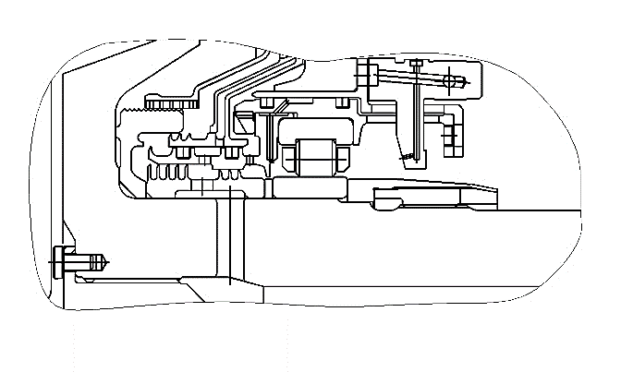
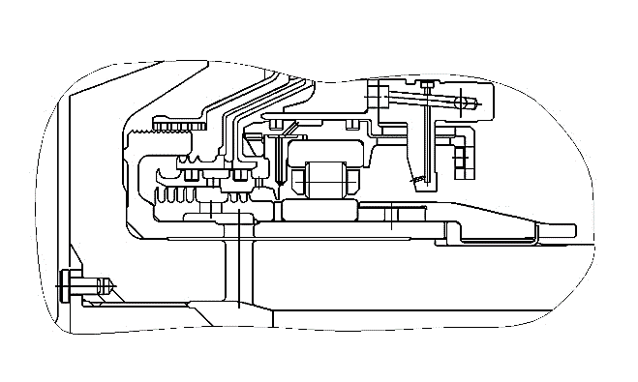
Стружка от роликоподшипника СТ
Тип двигателя | Количество
ПС-90ГП-3 | 3
ПС-90ГП-1 | 1
ПС-90ГП-2 | 14
ПС-90ГП-25 | 1
Итого: | 19
Серийная конструкция
Передняя опора с промежуточным валом.
Мероприятия
04.2007 увеличен люфт до 0,04…0,05 мм.
09.2017 для снижения растягивающих напряжений во внутреннем кольце внедрен промежуточный вал с р/п FAG.
Статистика
6 из 19 случаев с увеличенным люфтом.
С промежуточным валом и р/п FAG дефект не проявлялся.
2018
По годам изготовления

Slide 12
Стружка от роликоподшипника ТВД
Мероприятия
08.2004 увеличен люфт 0,037…0,045 мм на валу.
11.2004 оптимизированный расход масла
01.2017 обязательная постановка FAG 594061А.
Всплеск 2015-2016
Подшипники одной партии 2014 года.
Ремонт в сборочном цехе.
Тип двигателя | Количество
ПС-90ГП-3 | 2
ПС-90ГП-1 | 8
ПС-90ГП-2 | 22
ПС-90ГП-25 | 4
Итого: | 36
1,2
2018
2018
3
Выкрашивание наружного кольца роликоподшипника
2018
По годам изготовления

Slide 13
АО и ВО по ГТУ-16П
на 30.11.2018 г.
Дефект | Узел | Двигатель | Станция | Наработка ППР/СНЭ | Дата | Кол.
*Поломка антивибрационной полки | Компрессор | 83091195Р1 | ДКС Западно-Таркосалинская-2 | 12 792 / 37 661 | 12.03.2018 | 2
Стружка от ш/п КВД (FAG) |  | 83081191Р1 | КС Пуровская-3 | 6 633 | 38 410 | 18.06.2018
*Отворачивания распылителя форсунки | КС | 83041106Р1 | КС Пуртазовская-1 | 17385 / 38528 | 11.11.2017 | 1
Стружка от р/п ТВД | Турбина | 831101242 | КС Шекснинская | 0 / 13 942 | 09.07.2018 | 5
Стружка от р/п ТВД |  | 83031077Р2 | КС Торжокская | 12 247 / 59 582 | 24.05.2018
Стружка от р/п ТВД (ЭП517) |  | 83041120 | КС-12 Шатровская | 164 / 25 290 | 29.10.2018
*Обрыв РЛ 1-й ступени |  | 83091168Р1 | КС Пуртазовская-4 | 8 041 / 31 542 | 04.10.2018
*Трещина на замке РЛ 2 ступени |  | 83111214 | КС Синдорская | 0 / 23 234 | 14.08.2018
Переменный контакт в жгуте | Внешние коммуникации | 83071166Р1В1 | КС Смоленская | 22717 / 49376 | 05.03.2018 | 1
Отказ БУШДМ-1 | Агрегаты | 83111140 | КС Елизаветинская-2 | 0 / 14182 | 28.03.2018 | 1
Отказ датчика давления МЕТРАН-100 | Датчики | 83091196 | КС Елизаветинская-1 | 0 / 21 249 | 07.07.2018 | 1
*указанные случаи привели к съёмам двигателя

Slide 14
АО и ВО ГТУ-25П
на 30.11.2018 г.
Дефект | Узел | Двигатель | Станции | Наработка ППР/СНЭ | Дата | Кол
*Выпадение втулки НА | Компрессор | 87101008 | КС-22 Бабаевская | 0 /21369 | 17.05.2018 | 1
Стружка от р/п ТВД (единичная волосовидная) | Турбина | 87171122 | КС-22 Бабаевская | 0 / 2269 | 26.03.2018 | 2
 |  | 87111023 | КС Гагарацкая | 0 / 11538 | 29.10.2018
*Стружка в масле от КП | КП | 87101016 | КС Ярынская | 0 / 7761 | 18.06.2018 | 1
Разрушение уплотнительного кольца в линии подвода топливного газа | Внешние коммуникации | 87111023 | КС Гагарацкая | 0 / 2 092 | 20.08.2018 | 2
Подклинивание клапана продувки ТНД |  | 87131040 | КС Игринская | 0 / 9434 | 15.02.2018
Отказ датчика ВНА | Датчики агрегата | 87121035Л1 | КС Н.Юбилейная | 1 / 9 764 | 21.09.2018 | 1
* указанные случаи привели к съёмам двигателя

Slide 15
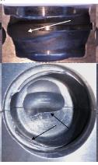
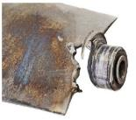

Повреждение КВД втулкой НА
Тип двигателя | Кол.
ПС-90ГП-3 | 0
ПС-90ГП-1 | 3
ПС-90ГП-2 | 36
ПС-90ГП-25 | 3
Итого: | 42
НА 1 ступени КВД
Кольцо из комп. материала
Неразрезная втулка
Кольцо НА внутреннее
Внутреннее кольцо
закрытого типа
2
1
Мероприятия
С 2006 - корпус 87-01-8502-01 с кольцами 94-01-8938, 94-01-8939 закрытого типа
С 2007 - цельное сферическое кольцо вместо разрезного
С 2014 - удлинённые втулки
С 2015 - норма разноразмерности не более ±0,15 положения отверстий под наружные цапфы лопаток НА 1 и 2 ступеней КВД.
2018
2017
3
4
2018
По годам изготовления

Slide 16
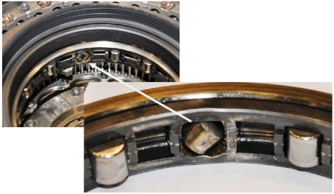
Повреждение роликоподшипника КВД
Мероприятия
2011 внедрена гайка с плавным заходным конусом
10.2017 исключена механическая доводка посадочных диаметров
Прорабатывается :
возможность постановки КВД в разделительный корпус по направляющим для исключения задевания роликов о гайку 9.93-01-2027
повышение прокачки масла
внедрение р/п FAG594412
Тип двигателя | Количество
ПС-90ГП-3 | 0
ПС-90ГП-1 | 7
ПС-90ГП-2 | 8
ПС-90ГП-25 | 1
Итого: | 16
1
2018
2018
2
2018
По годам изготовления

Slide 17
Причины отправки в ремонт ГТУ-12П и ГТУ-10П в 2017…2018 г.
на 30.11.2018 г.
Дефект | Узел | Двигатель | Станция | Наработка ППР/СНЭ | Дата | Кол-во
Стружка в масле от опор СТ | Турбина | 86061027 | Канчуринское ПХГ | 0 / 15 400 | 22.05.2018 | 1
Стружка в масле от р/п ТВД |  | 86061026 |  | 0 / 19 933 | 12.09.2018 | 1
Стружка КП | КП и привода | 84991028ВР1 | КС-11Павловская | 21 079 / 45 873 | 02.09.2018 | 1

Slide 18
Причины отправки в ремонт ГТУ-16П в 2017…2018 г.
на 30.11.2018 г.
Дефект | Узел | Двигатель | Станция | Наработка ППР/СНЭ | Дата | Кол-во
Выпадение втулки КВД | Компрес-сор | 83021048Л2Р1 | ДКС Юбилейная | 22 174 / 47 086 | 12.09.2018 | 4
Поломка антивибрационной полки КВД |  | 83091195Р1 | ДКС Западно-Таркосалинская-2 | 12 792 / 37 661 | 12.03.2018
Повреждение р/п КВД |  | 83101238 | КС Пикалевская | 0 / 22 543 | 23.08.2018
 |  | 83041062Р2 | КС Крупская | 15 981 / 60 321 | 27.03.2018
Отворачивание распылителя форсунки | КС | 83041106Р1 | КС Пуртазовская-1 | 17 385 / 38 528 | 11.11.2017 | 2
Прогары ЖТ КС из-за неверной установки форсунки |  | 83041068Р2 | КС Крупская | 4 552 / 4 6750 | 06.12.2017
Стружка от р/п ТВД | Турбина | 83101242 | КС Шекснинская | 0 / 13 942 | 09.07.2018 | 5
Эрозия РЛ и разрезных колец ТВД |  | 83061162 | КС Каменск-Шахтинская | 0 / 9 844 | 08.09.2018
 |  | 83031046 | КС-12 Шатровская | 0 / 17 039 | 14.05.2018
Обрыв 1РЛ ТВД |  | 83091168Р1 | КС Пуртазовская-4 | 8 041 / 31 542 | 04.10.2018
Трещина на замке 2РЛ ТВД |  | 83111214 | Синдор | 0 / 23 234 | 14.08.2018

Slide 19
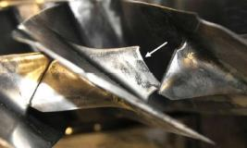
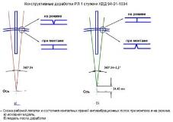
Повреждение КВД из-за поломки антивибрационной полки лопатки «0-й» ступеней КВД
Тип двигателя | Количество
ПС-90ГП-3 | 0
ПС-90ГП-1 | 0
ПС-90ГП-2 | 29
ПС-90ГП-25 | 1
Итого: | 30
«0» ступень - 26
«2» ступень - 4
Мероприятия
Количество случаев
ЛЮМ-контроль торцев полок при ремонте.
2005 безударная сборка со смазкой контактных поверхностей
2005 приспособление для раздвижки лопаток
2005 увеличен зазор в посадке рабочей лопатки в диск
2008 увеличен радиус перехода торцев полок к боковым поверхностям
2009 изменён угол контакта полок «0-й» ступени на 27’1’’
2005 периодический вихретоковой контроль в эксплуатации
С марта 2017 периодический осмотр стыков в эксплуатации.
С марта 2017 введен инструментальный контроль радиусов при изготовлении
2,3,4,7
2017 (83)
5
6
2017(83)
2018 (83)
8,9
2018
По годам изготовления

Slide 20
Повреждения КВД из-за поломки антивибрационной полки лопатки «0-й» ступеней КВД
В разработке:
Автоматизированный комплекс изготовления и контроля кромок.
Ужесточение контроля сборки лопаток в колесо.
Повышение качества контроля в эксплуатации (проверка аппаратуры, внеочередная аттестация исполнителей).
Увеличение угла контакта для «1» и «2» ступеней.
Изготовить 10 комплектов «1-й» и «2-й» с увеличенным на 1,1^{о} на углом контакта

Slide 21
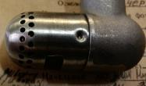
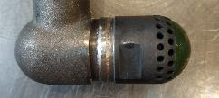
Повреждение ТВД распылителями форсунок КС
Тип двигателя | Количество
ПС-90ГП-3 | 1
ПС-90ГП-1 | 3
ПС-90ГП-2 | 13
ПС-90ГП-25 | 0
Итого: | 17
Мероприятия
1. Эксплуатационные:
Проверка затяжки распылителя во время РТО (ЭТУ 55-2017-12).
2. Производственные:
03.2017 переустановлен образец с глубиной кернения 1,2 мм.
03.2017 восстановление контровочных отверстий при ремонте.
3. Конструктивные:
02.2018 изменен типа контровки на сварку.
2017
1,2,3
2018
По годам изготовления

Slide 22
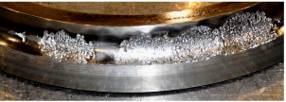
Стружка от ш/п КВД
Тип двигателя | Кол-во FAG | Кол-во SKF
ПС-90ГП-3 | 5 | 0
ПС-90ГП-1 | 4 | 0
ПС-90ГП-2 | 13 | 3
ПС-90ГП-25 | 0 | 0
Итого: | 22 | 3
C 1999…2000 ш/п FAG.
По стружке от ш/п КВД досрочные съемы двигателей отсутствуют
Сигнал «Стружка в масле от ш/п КВД» относится к предупредительным (ВО).
В соответствии с планом №ПЛ-0278-2014 ш/п SKF рассматривались как альтернатива подшипникам FAG.
Подшипники SKF были установлены на двигатели:
84111139Р1 (эксплуатация без замечаний).
83041068Р2 (1 случай).
83021037Р3 (2 случая).
83161316 (не эксплуатируется).
2018
Подшипник SKF с двигателя № 83041068Р2
Мероприятия
Возврат подшипников FAQ-9552.
Корректировка разработчиком КД на подшипники.
Проведение испытаний на стенде SKF.
По дате события

Slide 23
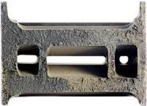

Поломка 1РЛ ТВД
Мероприятия
07.2010 - травление на макроструктуру.
11.2011 - контроль угла разориентации < 25^{о}С.
07.2015 - керамические формы на водном связующем. «Армосил» на роботокомплексе «VATech».
08.2016 - рентген в двух положениях.
02.2018 - план по выявлению керамических засоров.
Цифровая ренгенография (2018).
Томограф.
Тип двигателя | Количество
ПС-90ГП-3 | 0
ПС-90ГП-1 | 8
ПС-90ГП-2 | 6
ПС-90ГП-25 | 1
Итого: | 15
Статистика
8 случаев – зернограничной трещины.
4 случая – керамический засор (0,5*0,5*0,5 мм).
2 случая – требуется исследования.
1 случай – повышенная шероховатость внутренних поверхностей.
1
3
2018
2017
2
4
2018
По годам изготовления
Вид излома рабочей лопатки
Вид хвостика рабочей лопатки после травления

Slide 24
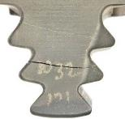
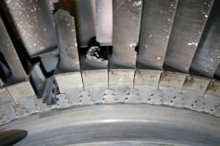
Трещина на замковой части РЛ 2-й ступени ТВД
Тип двигателя | Количество
ПС-90ГП-3 | 0
ПС-90ГП-1 | 15
ПС-90ГП-2 | 6
ПС-90ГП-25 | 0
Итого: | 21
Мероприятия
Осмотр РЛ2 ТВД эндоскопом при ТО.
Запрет маркирования методом ЭИ на всех РЛ из сплава ЖС32-ВИ.
Отбраковка по толщине стенки.
Статистика
СОК 13 случаев.
Количество случаев
2018 (1)
2017 (1)
2017 (2)
1,2,3
2018
Обрыв лопатки 2-й ступени ТВД по замку

Slide 25
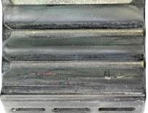
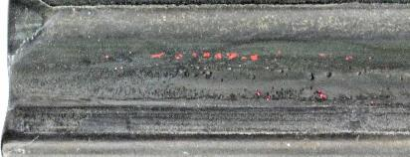
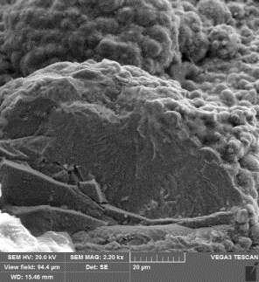
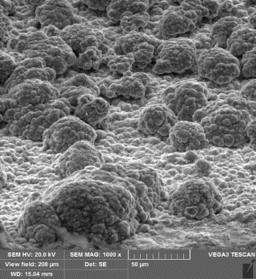
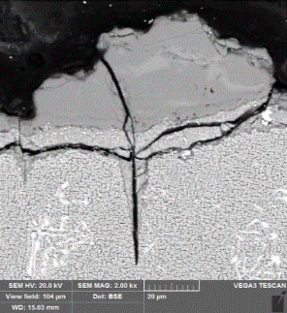
Трещина в 3-й впадине хвостовика раб. лопатки 2-й ст. ТВД (низкотемпературная сульфидно-оксидная коррозия)
Мероприятия
Проверка 2РЛ из ЖС32-ВИ в неочищенном состоянии со всех поступающих в ремонт двигателей ПС-90ГП-1,-2 на наличие сульфидно-оксидной коррозии.
Срок: Постоянно.
ЭТУ по выявлению трещин до обрыва в эксплуатации.
Защита серебрением.
  Срок: Март 2018.
Внедрение конструкции с защитой поверхности хвостовика от воздействия газовой среды постановкой уплотнительных пластин.
Извещение ИИ 84-8501, согласование ЛПП.
Развитие трещин, образовавшихся в хрупком поверхностном слое, обеднённом низкотемпературной сульфидно-оксидной коррозией

Slide 26
Причины отправки в ремонт ГТУ-25П в 2017…2018 г.
на 30.11.2018 г.
Дефект | Узел | Двигатель | Станция | Наработка ППР/СНЭ | Дата | Кол-во
Повреждения КВД из-за выпадения втулки НА | Компрессор | 87101008 | КС-22 Бабаевская | 0 /21369 | 17.05.2018 | 2
Стружка в масле из КП из-за поломки р\п КВД |  | 87101016 | КС Ярынская | 0 / 7761 | 18.06.2018

Slide 27
Работы по созданию МЭКС
Цель проекта:
создание МЭКС газотурбинных двигателей для ГТЭС и ГПА из приоритетного перечня АО «ОДК» с уровнем эмиссии вредных веществ ниже порогового значения, регламентируемого действующим законодательством ряда европейских стран и ведомственными техническими требованиями крупных компаний топливо- энергетического комплекса;
подготовка, организация серийного производства и из приоритетного перечня АО «ОДК», оснащенных малоэмиссионными камерами сгорания.
Приоритетные ГТД (работы ведутся по двум направления):
ПС-90ГП-2 (16 МВт) – одномодульная КС ;
ПС-90ГП-25 (25МВт) – многомодульная КС;
Основные целевые параметры:
эмиссия NОх < 50 мг/м3;
эмиссия СО < 100 мг/м3;
отсутствие виброгорения на всех режимах;
ресурс КС должен соответствовать требованиям к ресурсу двигателя.

Slide 28
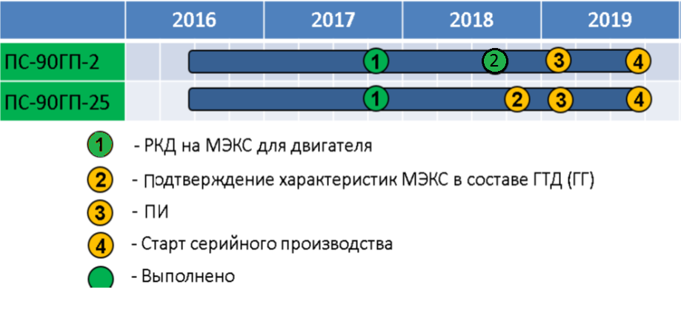
Ключевые этапы создания МЭКС

Slide 29
ПИ ГТУ-16П С МЭКС
1 кв.2018
Экологические испытания 84/83ГГ-02(040) с МЭКС
NOx не более 50 мг/м3 и СО не более 100 мг/м3
20.04.2018
Рекомендация ООО «Газпрпом ВНИИГАЗ» о проведении ПИ
07.09.2018
ПАО «Газпром» определен двигатель №83061138 для ПИ в ООО «Газпромтрансгаз Чайковский»
27.11.2018
Наработка ПС-90ГП-2 №83061138 в КС «Горнозаводская» 22000 часов
27.11.2018
Подготовлено решение Ш-0360-2018 о порядке проведения ПИ

Slide 30
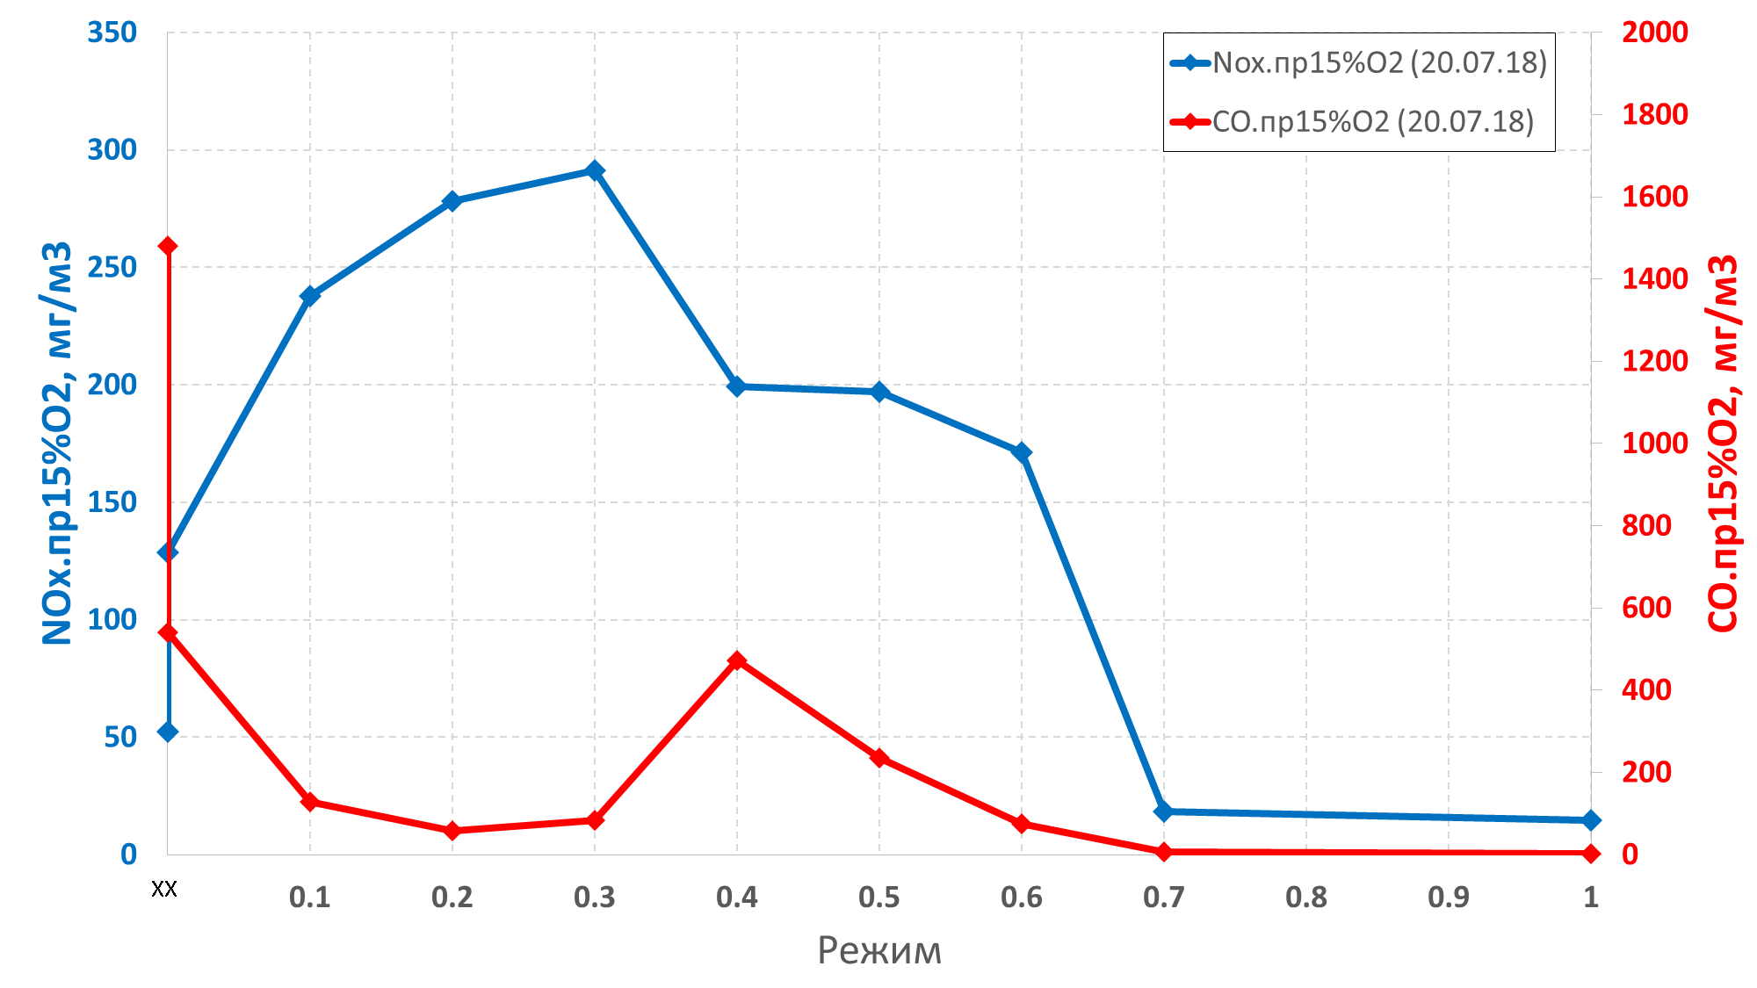

Результаты испытаний МЭКС ГТУ-25 в составе отсека
Малоэмиссионный диапазон работы
NОx < 50 мг/м³
СО ~ 0 мг/м³
ДХ от ХХ до 1,0 Ne при Тн = +15 ^{о}С

Slide 31
Новые и модифицированные системы двигателей с МЭКС
Система сброса воздуха на вход в двигатель:
Предназначена для обеспечения малоэмиссионной работы МЭКС на низких режимах и в условиях пониженных температур на входе в двигатель.
Дополнительные топливные агрегаты:
Предназначена для обеспечения гибкого управления полем концентрации в зоне горения с помощью многоколлекторной схемы подачи топлива.
Система продувки топливных коллекторов:
Предназначена для продувки неработающих коллекторов воздухом от компрессора для исключения перетекания продуктов сгорания между фронтовыми устройствами.
Система контроля пульсаций давления в КС:
Предназначена для обеспечения автоматической защиты двигателя от превышения допустимого уровня пульсаций давления в КС.

Slide 32
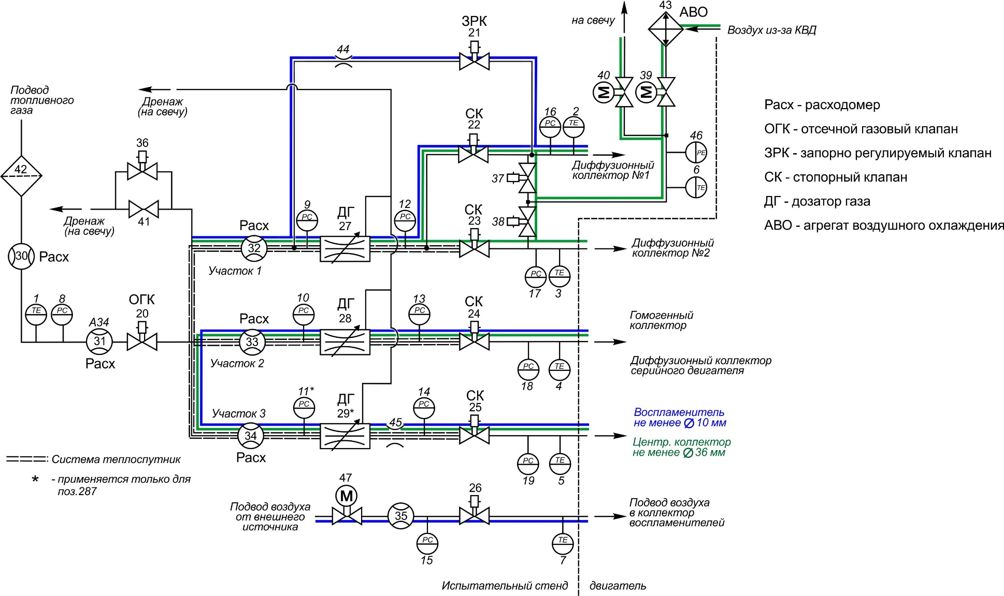
Универсальная система топливопитания для ГТУ 16 и 25 МВт
Схема топливопитания ГТД с серийной КС
+ 2 дозатора;
+ 7 стоп. клапанов;
+ 3 расходомера

Slide 33
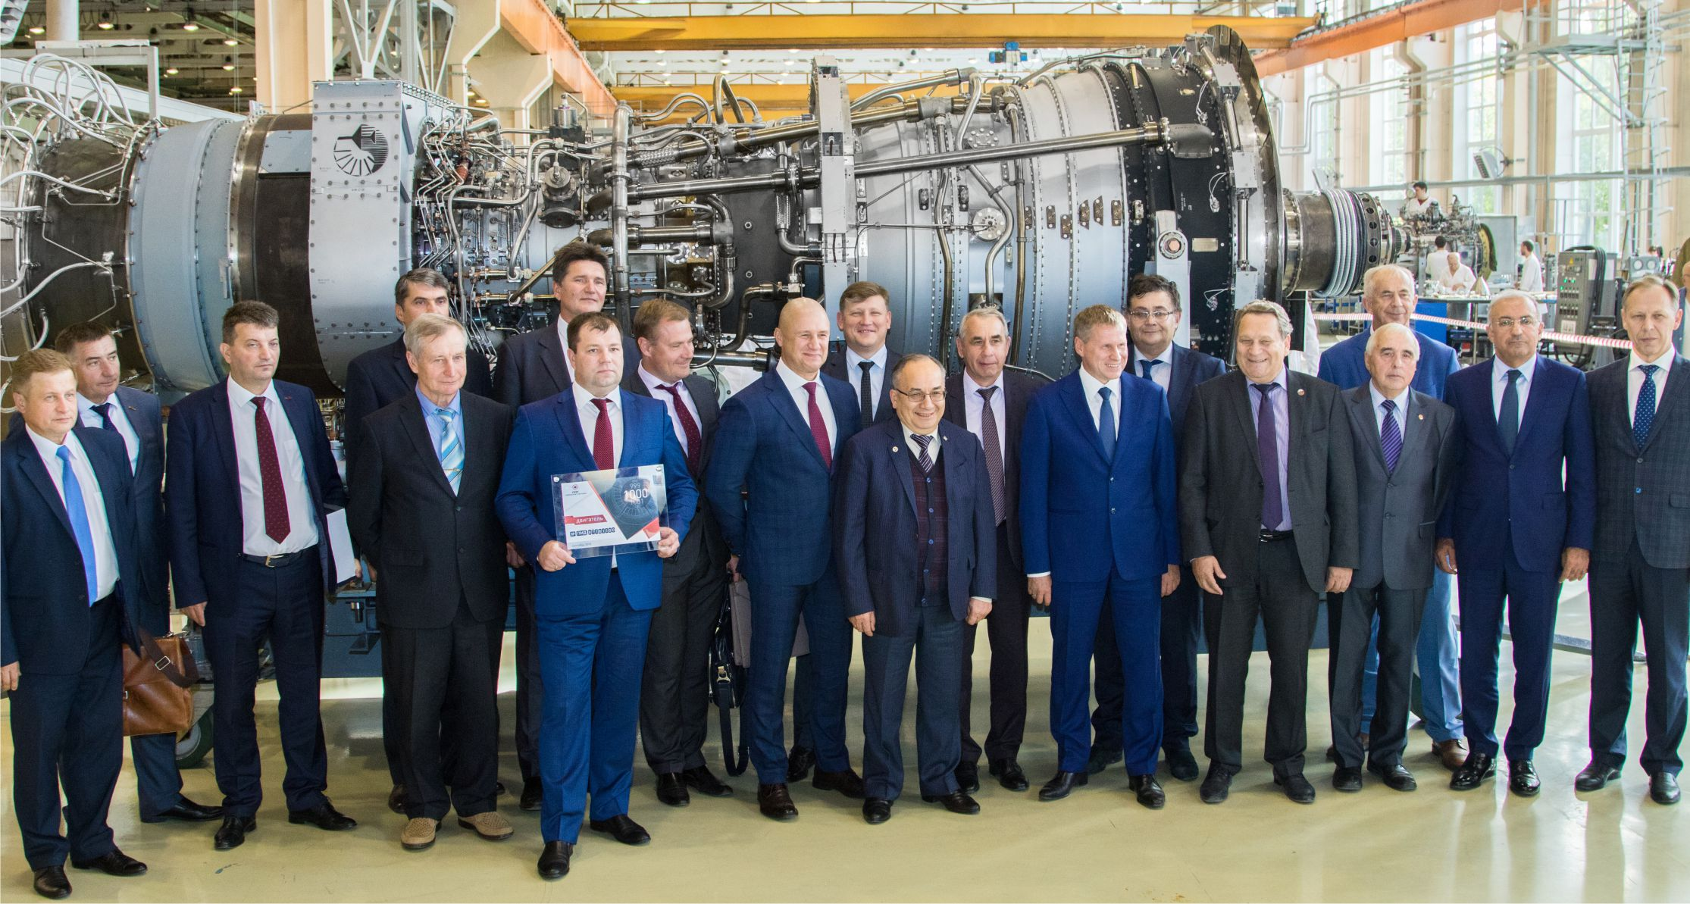
Тысячная ГТУ
1000 ПЕРМСКИХ ГАЗОВЫХ ТУРБИН –
26,1 МЛН. ЧАСОВ
ДЛЯ ТОПЛИВНО-ЭНЕРГЕТИЧЕСКОГО
КОМПЛЕКСА РОССИИ
на 01. 09. 2018 г.
ГТУ-25П №87-100 будет эксплуатироваться в Вологодской области на компрессорной станции "Грязовецкая" в составе газопровода "Грязовец-Выборг“.
33

Slide 34
СПАСИБО ЗА ВНИМАНИЕ!

